Slide 1

Uso de herramientas para Diagramas UML
Lic. Santiago Rodríguez Paniagua. (2014)

Slide 2
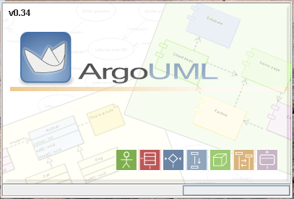
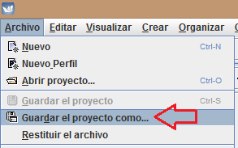
Como iniciar con ArgoUML

Slide 3
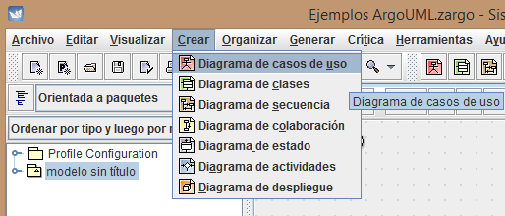
Como crear un diagrama de C.U.

Slide 4
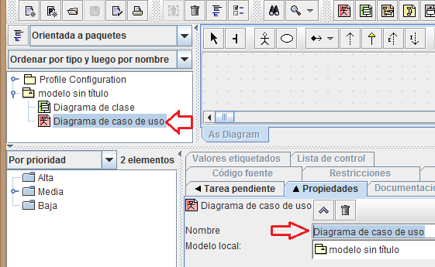
Como crear un diagrama de C.U.
Le ponemos nombre al Diagrama de Casos de Uso

Slide 5
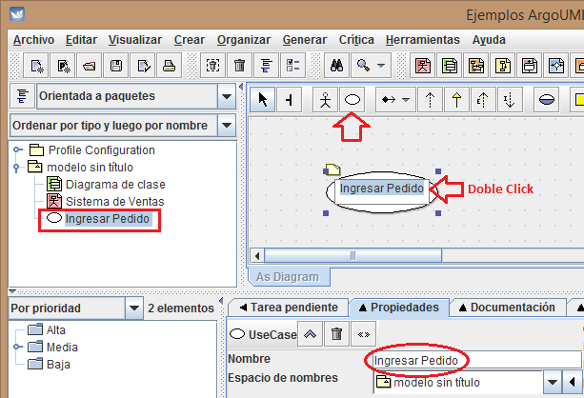
Como agregar Casos de Uso

Slide 6
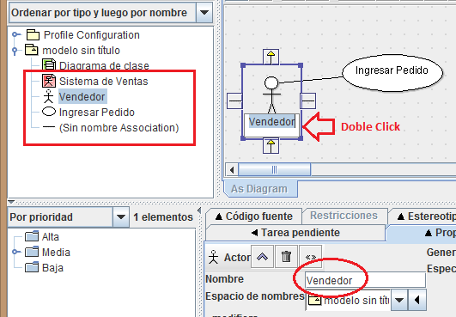
Como agregar Actores

Slide 7
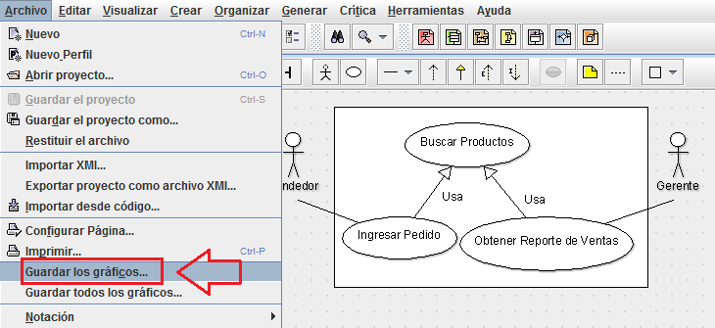
Como Exportar a imagen los diagramas

